Slide 1





СЛУЖБА ЗАБОТЫ О БЛОГЕРАХ

Slide 2

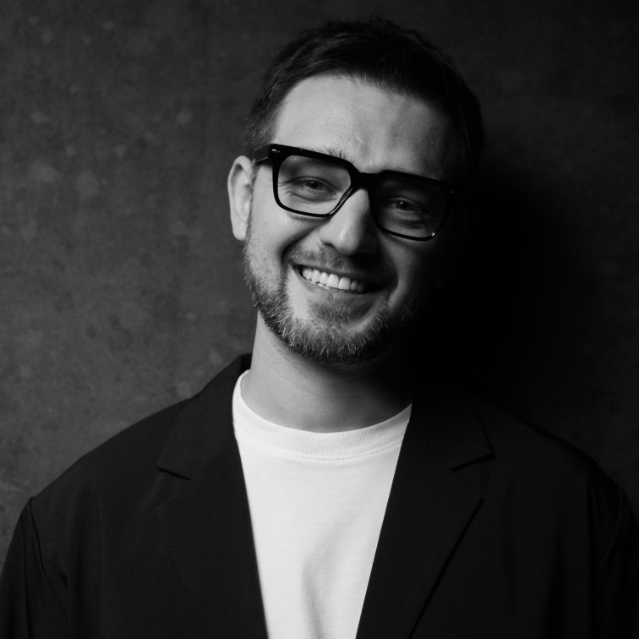

ПОЧЕМУ МЫ РЕШИЛИ ЗАБОТИТЬСЯ О БЛОГЕРАХ
И КАК ЭТО ПОМОГАЕТ НАШЕМУ БИЗНЕСУ
ПРОДВИГАЮ ТОЛЬКО ТО, ЧТО ЛЮБЛЮ
ИВАН
ДАНЮШКИН
Директор по маркетингу
Компания «РОДНИК» и сервис МИНЕРВОДА.РУ

Slide 3


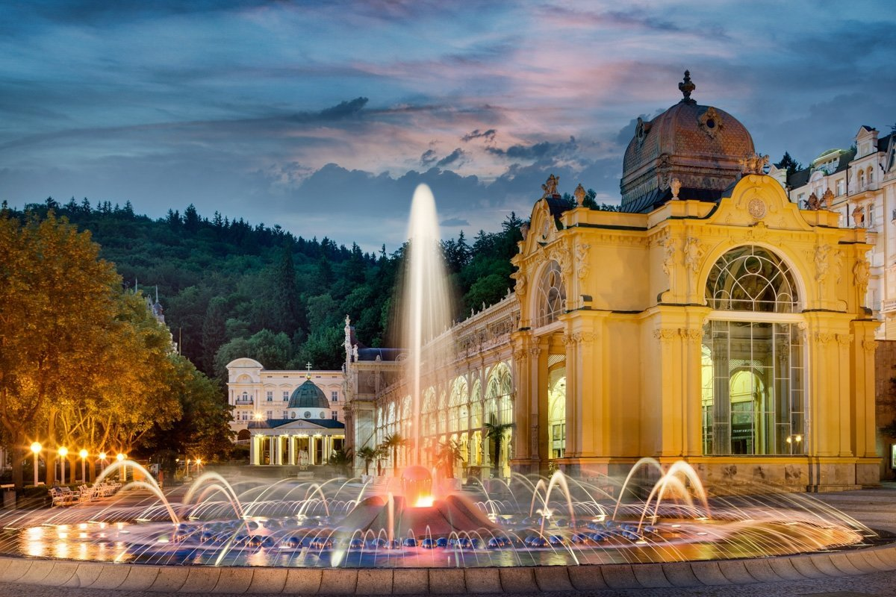

МАРИАНСКЕ-ЛАЗНЕ, ЧЕХИЯ

Slide 4
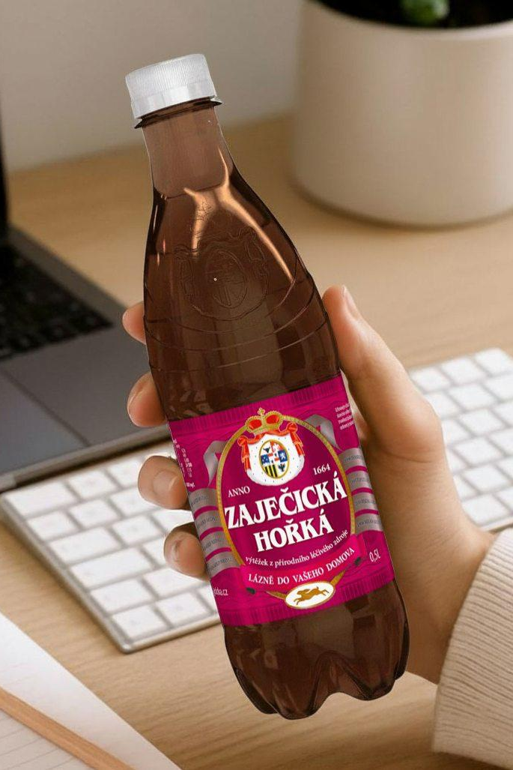
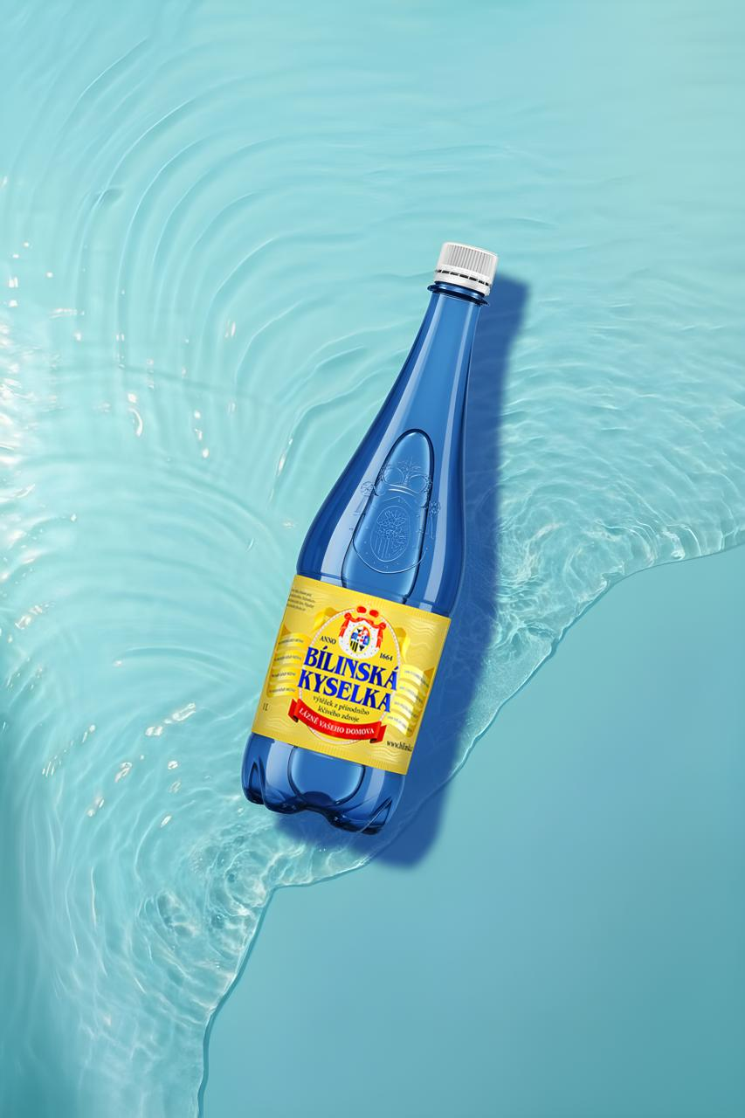
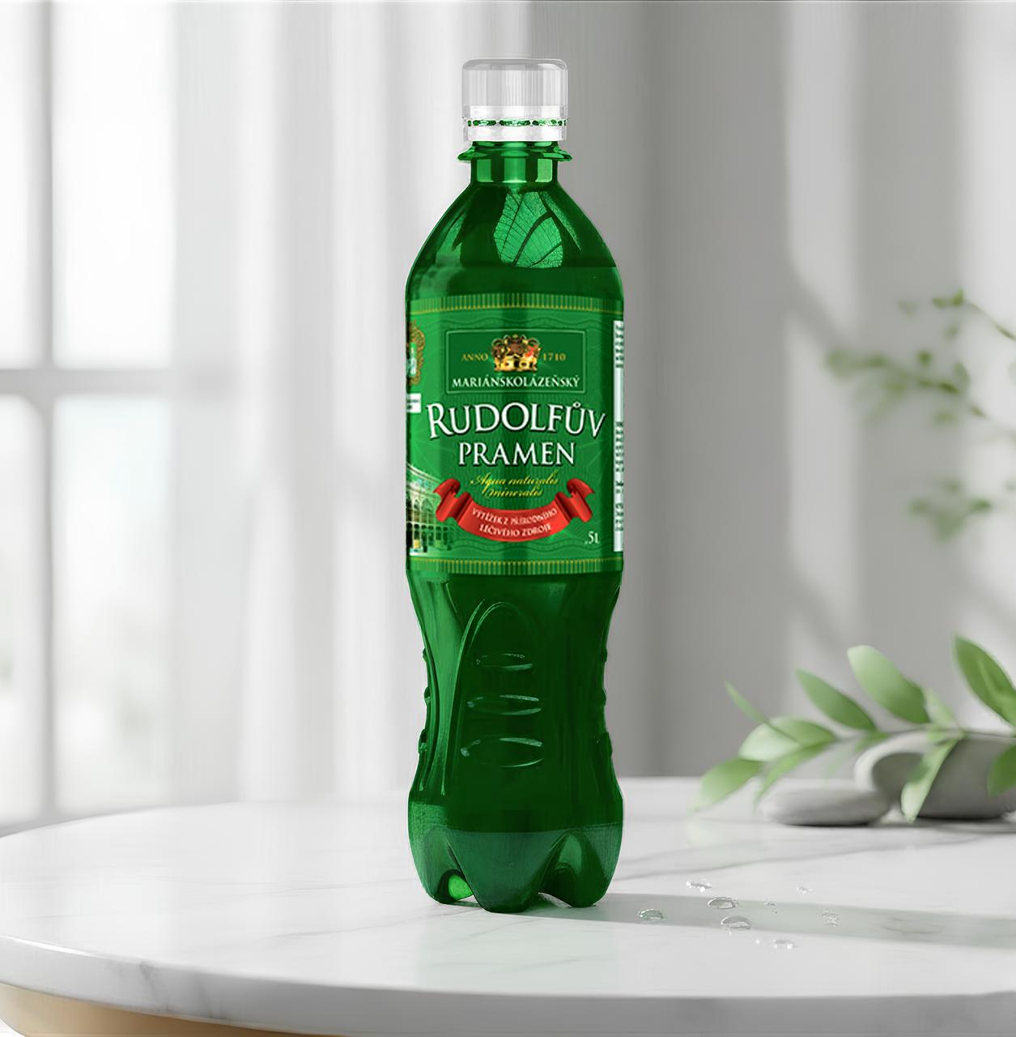
ЛЕЧЕБНЫЕ ВОДЫ ИЗ ЧЕХИИ
Zajecicka Horka Магниевая вода от стресса
Bilinska Kyselka
Гидрокарбонатная вода от изжоги
Rudolfuv Pramen
С железом от анемии

Slide 5
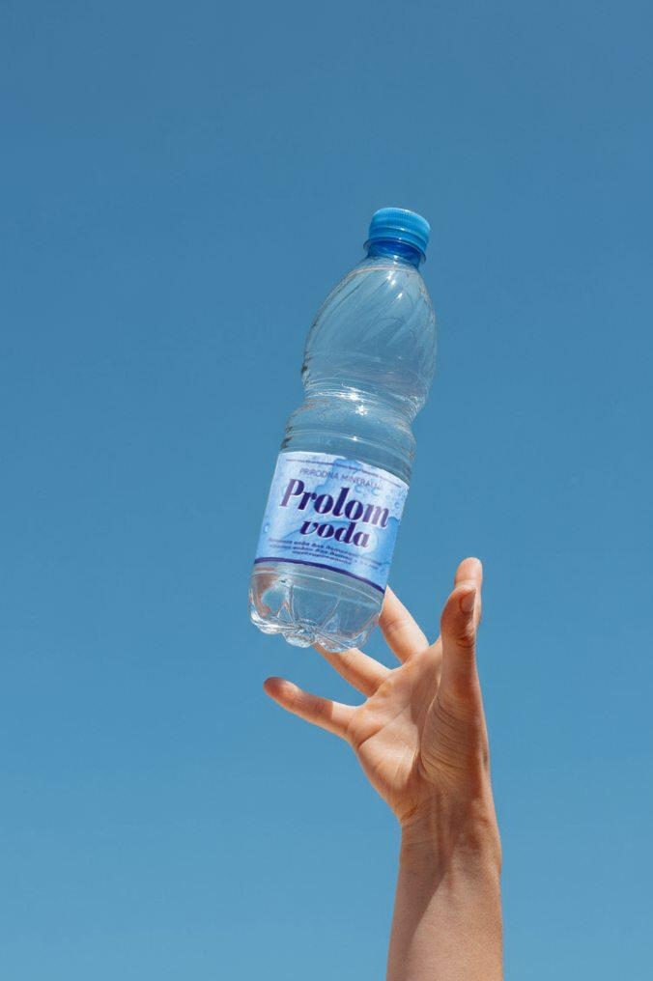

УНИКАЛЬНЫЕ ВОДЫ СЕРБИИ
Prolom Voda Щелочная вода с метакреминевой кислотой
VODAVODA
Минеральная вода для детей и взрослых

Slide 6

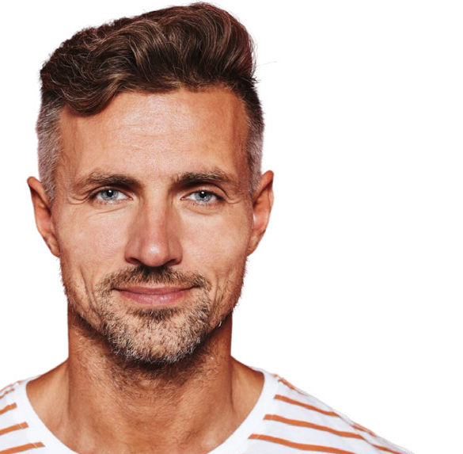

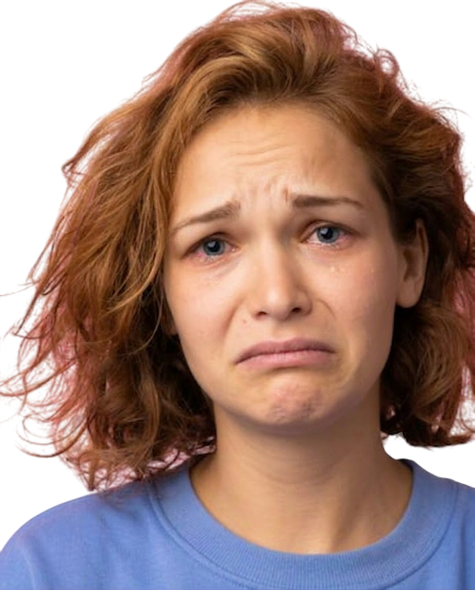

ЧТО ПРОИСХОДИТ?
Когда реклама в интересных нам каналах фактически невозможна, мы решили, что нам необходимо ПОЗАБОТИТЬСЯ О БЛОГЕРАХ.
МАРКЕТОЛОГ
БЛОГЕР

Slide 7




ЧТО МЫ ДЕЛАЕМ?
НАХОДИМ ПРОБЛЕМУ БЛОГЕРА
Есть ли семья и дети?
Чем занимается?
Чем болеет? Что беспокоит?
Какие события переживает?
РЕШАЕМ ПРОБЛЕМУ БЛОГЕРА
Подбираем воду для решения проблемы блогера
Отправляем безвозмездно
Ничего не просим взамен
ПОЛУЧАЕМ ВЛИЯТЕЛЬНОГО КЛИЕНТА
Блогер пользуется продуктом сам и может его рекомендовать в контенте
Блогер рекомендует своему кругу
Пользоваться брендом и рекламировать его - две разные вещи не только с точки зрения ценности для блогера и его подписчика, но и со стороны закона.

Slide 8

В ЧЕМ ОТЛИЧИЯ ОТ БАРТЕРА
Ничего не просим взамен
Не налагаем никаких обязательств
Не предлагаем плату за рекламу товаром
Не получаем никаких рекламных публикаций

Slide 9




ЧТО МЫ ПОЛУЧАЕМ
Мне поставили анемию – пью второй месяц вот такую водичку. Анализы пришли в норму. Посоветуйтесь с врачом, мне очень помогла.

Slide 10

ЧТО ВАМ ПОМОЖЕТ
1
Перестаньте обращаться с блогером как с медиа. Говорите на человеческом языке, говорите с уважением
2
Теперь инфлюенс это не медиа, это отношения - их надо поддерживать и развивать
3
Мониторьте, ищите ситуатив и проблемы инфлюенсера, которые резонируют вашему бренду или вашей компании
4
Он ваш самый ценный клиент - сервис и качество продукта это все

Slide 11


ЗАБОТА
ПРОМОКОД НА СКИДКУ 20%

Slide 12




СПАСИБО ЗА ВНИМАНИЕ!
ИВАН ДАНЮШКИН

